Slide 1


SisCAd
Sistema para Controle Acadêmico
Bruno Godoy Martins Corrêa
Joaquim Augusto Machado
Ricardo Camargo Tarício
São Carlos, 2011
Pós-Graduação Lato-Sensu em Desenvolvimento de Software para Web

Slide 2
Introdução
Motivação
  A existência de escolas e redes de ensino operando sem nenhum sistema informatizado
Objetivos
  Armazenamento centralizado das informações
  Agilizar o acesso às informações acadêmicas
  Permitir observar com rapidez e eficiência o desempenho dos alunos
  Disponibilizar o acesso às informações do aluno para ele próprio e seu responsável
Curso de Pós-Graduação “Lato-Sensu” em Desenvolvimento de Software para Web

Slide 3
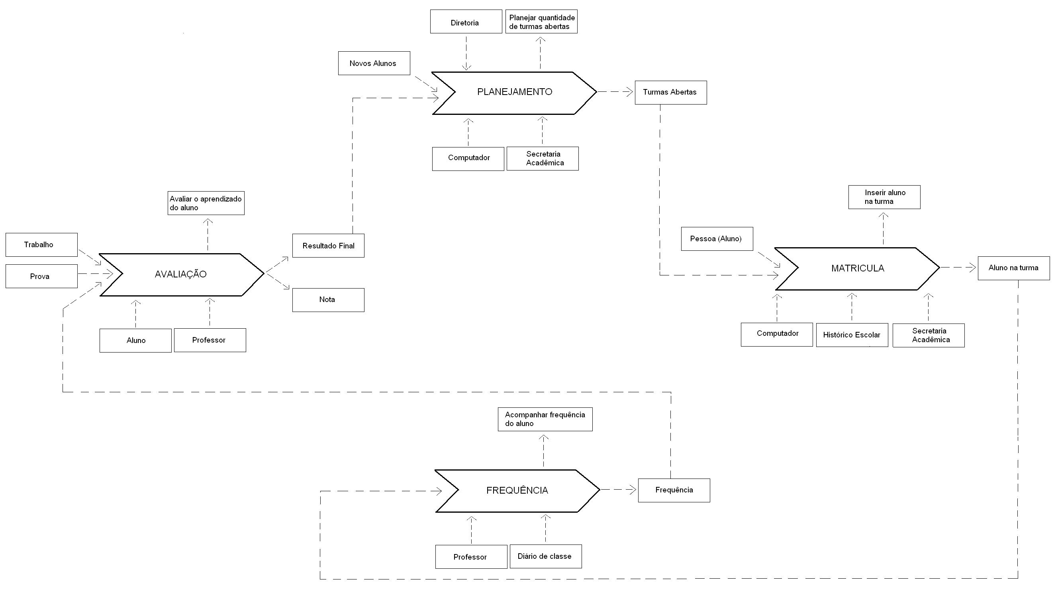
Processos de Negócio
Curso de Pós-Graduação “Lato-Sensu” em Desenvolvimento de Software para Web

Slide 4
Atores X Benefícios
Mantenedor/Diretor: Análise do desempenho da escola; Acompanhamento do nível de evasão dos alunos das escolas da rede e viabilização de medidas para reverter a situação.
Secretaria Acadêmica: Agilidade no controle das matrículas, no acompanhamento da frequência e da avaliação dos alunos. Aumento da eficiência do departamento e diminuição do tempo de resposta nos serviços oferecidos.
Curso de Pós-Graduação “Lato-Sensu” em Desenvolvimento de Software para Web

Slide 5
Atores X Benefícios
Professor: Facilidade no acompanhamento da frequência e da avaliação dos alunos.
Aluno: Consulta de notas, frequência e material didático.
Pai/Responsável: Consulta de notas e frequência dos filhos
Curso de Pós-Graduação “Lato-Sensu” em Desenvolvimento de Software para Web

Slide 6
Funcionalidades
Matrícula de aluno
  Gerenciamento da vida escolar do aluno
Registro de notas e frequência
  Inserção e acompanhamento
Consulta de notas e frequência
  Via aplicação web e dispositivos móveis
Curso de Pós-Graduação “Lato-Sensu” em Desenvolvimento de Software para Web

Slide 7
Funcionalidades
Abertura de turma
  Criação de novas turmas para cada série
Alocação de professores
  Definir em qual turma um professor leciona determinada disciplina
Cadastros:
  Aluno e Responsável
  Escola, Curso, Série, Disciplina, Avaliação
  Professor
Curso de Pós-Graduação “Lato-Sensu” em Desenvolvimento de Software para Web

Slide 8
Funcionalidades
Suporte à internacionalização
  Hoje possuí os idiomas português e inglês
Controle de acesso por papéis
Curso de Pós-Graduação “Lato-Sensu” em Desenvolvimento de Software para Web

Slide 9
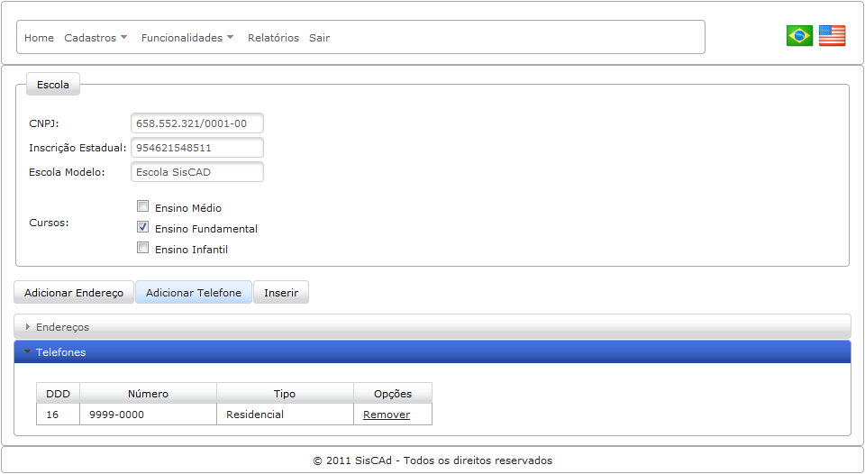
SisCAd
Curso de Pós-Graduação “Lato-Sensu” em Desenvolvimento de Software para Web

Slide 10
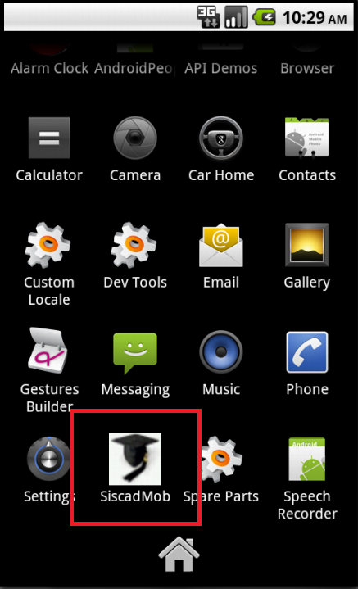
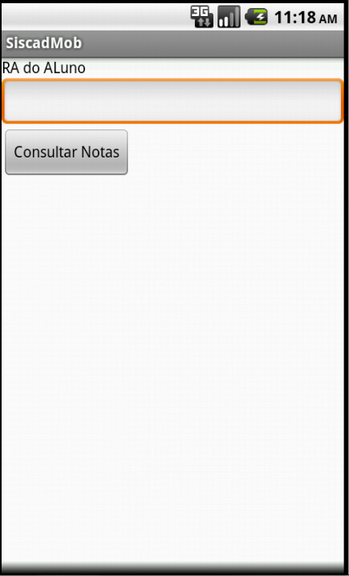
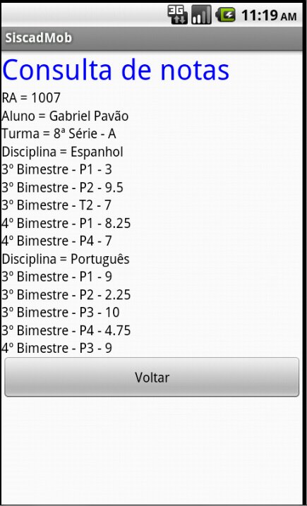
SisCAd Mobile
Consulta de Notas via dispositivos móveis (Android)
Curso de Pós-Graduação “Lato-Sensu” em Desenvolvimento de Software para Web

Slide 11
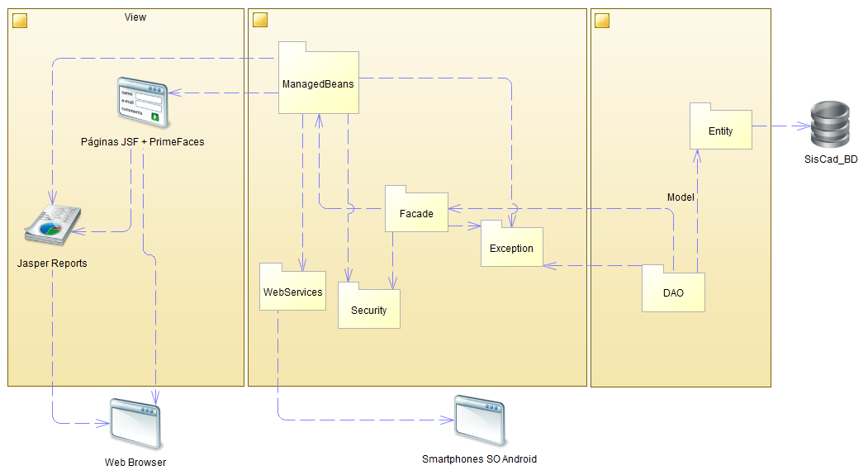
Arquitetura
Curso de Pós-Graduação “Lato-Sensu” em Desenvolvimento de Software para Web

Slide 12




Tecnologias
Curso de Pós-Graduação “Lato-Sensu” em Desenvolvimento de Software para Web

Slide 13






Tecnologias

Slide 14
SisCAd
Obrigado!
Bruno Godoy Corrêa Macedo
Joaquim Augusto Machado
Ricardo Camargo Tarício
Pós-Graduação Lato-Sensu em Desenvolvimento de Software para Web

